Slide 1
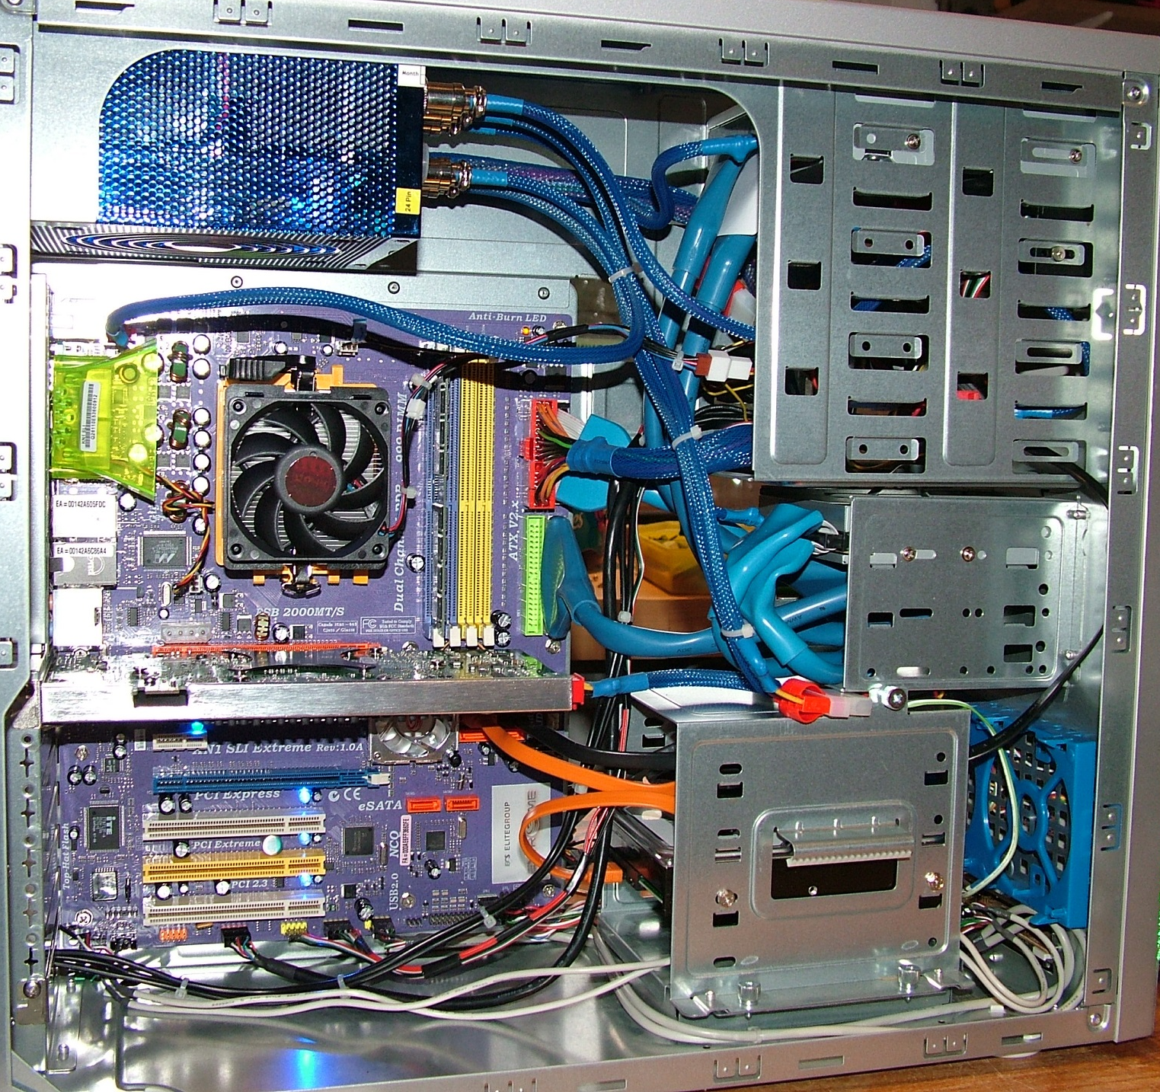
Alimentation
RAM
Processeur derrière le ventilateur
Carte mère
Carte vidéo
Disque dur

